Slide 1
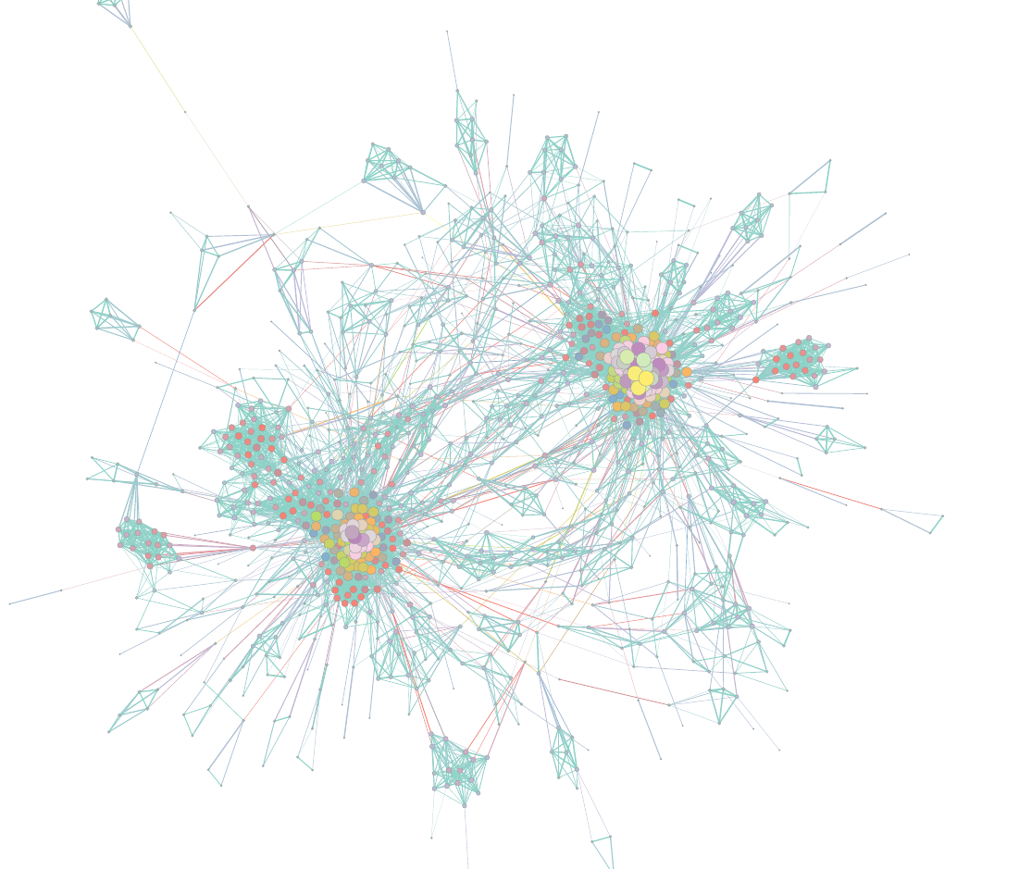
Grupo 666
Sebastian Pinto
Raul Barriga
Mariela Celis
Jimmy Masías Meza

Slide 2
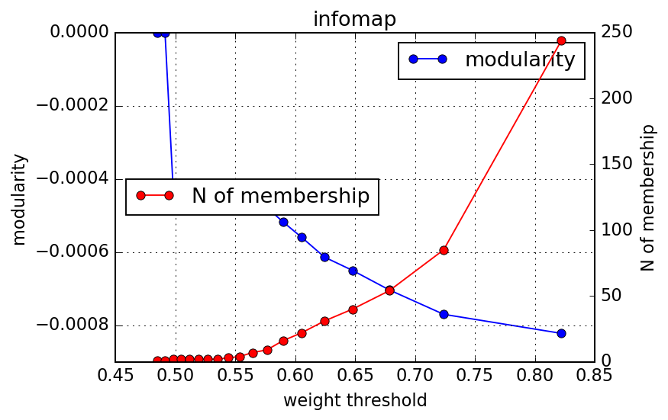
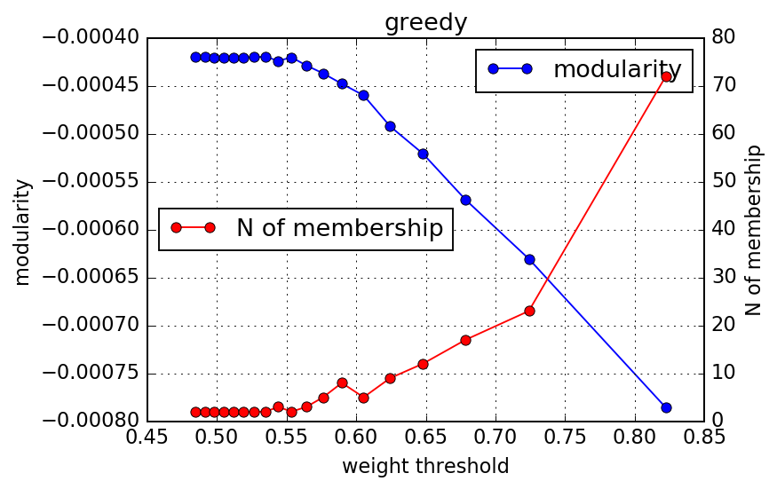
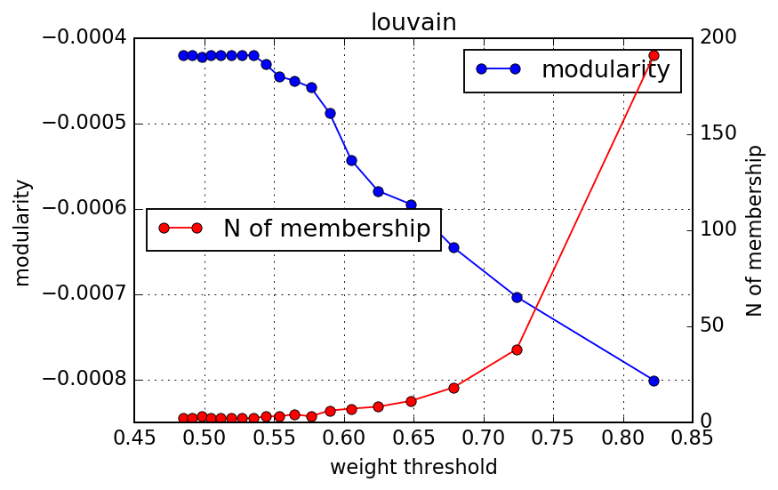
Modularidad en funcion del umbral inferior de peso
Por debajo de cierto umbral, borramos el enlace!

Slide 3
Informacion mútua
Inorm (greedy,infomap) : 0.6
Inorm (greedy,louvain) : 0.7
Inorm (infomap,louvain) : 0.7

Slide 4

Powered by

